Slide 1
PROJETO
BANCO DE DADOS
CERVEJARIA

Slide 2
Roteiro
01
04
02
05
03
06
Integrantes
Projeto Relacional
Minimundo
SQL
Projeto Conceitual
PL - SQL

Slide 3
01
Integrantes

Slide 4
Integrantes
Carlos Eduardo Dias (cedfv)
Bruno Rodrigo dos Santos (brsc)
Pedro Henrique Medeiros (phmfl)
Jonathas Vinícius (jvras)
João Victor Pereira das Neves (jvpn)
Vinícius Oliveira (vmo2)

Slide 5
02
Minimundo

Slide 6
Cervejaria Du Penguim
A cervejaria Du Penguin, pretende fornecer a seus clientes uma experiência singular através da degustação dos mais diversos tipos de cervejas tradicionais e artesanais, contando com uma enorme variedade de ingredientes nacionais e importados.
Nosso funcionamento acontece de maneira que possamos servir cervejas já prontas, repassadas pelos nossos parceiros e também produzir nossa própria cerveja baseada nos gostos e experiências de nossos colaboradores.

Slide 7
O que buscamos ?
Produtos de qualidade
Cerveja Gelada
Satisfação dos nossos clientes

Slide 8
Minimundo
A cervejaria pode fabricar vários tipos de cervejas
As cervejas podem ser do tipo artesanal ou do tipo industrializada, no qual possuem ingredientes e tipos de produção diferentes.
A cervejaria também possui vários garçons espalhados pelo salão
Entre os garçons, pode ou não existir algum garçom que desempenhe o papel de líder, entre os demais..
Um cliente pode fazer um ou mais pedidos para mais de um garçom e um garçom pode receber pedidos de mais de um cliente.

Slide 9
Minimundo
Caso o cliente esteja na cervejaria em sua data de aniversário, ele receberá um desconto em sua conta final.
A cada dia que o cliente comparecer e consumir os produtos da cervejaria, ele receberá um cartão fidelidade para futuras bonificações do estabelecimento.
Um garçom, sendo líder ou não, pode ser responsável por um setor da cervejaria em um determinado turno. Passado o horário, o mesmo funcionário também pode ser responsável por outro setor da cervejaria.

Slide 10
03
Projeto Conceitual

Slide 11
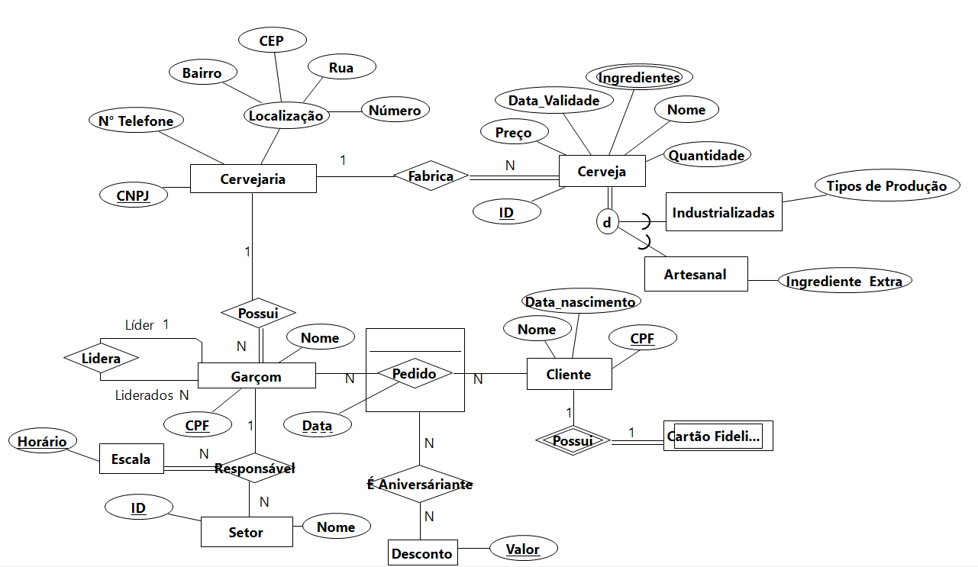
Projeto Conceitual

Slide 12
04
Projeto Relacional

Slide 13
Projeto Relacional
Cervejaria
Cerveja
Cevejaria(CNPJ, n°telefone, loc_bairro, loc_cep, loc_rua, loc_numero)
Cerveja(ID,preço,data_validade,nome,quantidade,CNPJ!)
CNPJ → Cervejaria(CNPJ)
Industrializadas
Ingredientes
Industrializadas(ID,tipos de produção)
ID → Cerveja(ID)
Ingredientes(ID,ingredientes)
ID → Cerveja(ID)
Artesanal
Artesanal (ID, Ingrediente_extra)
ID → Cerveja(ID)

Slide 14
Projeto Relacional
Garçom
Escala
Garçom (CPF, Nome, LiderCPF, CNPJ!)
LiderCPF → Garçom(CPF)
CNPJ → Cervejaria(CNPJ)
Escala (Horário, CPF_Garçom!)
CPF_Garçom → Garçom(CPF)
Setor
Responsável
Setor(ID, Nome,CPF)
CPF → Garçom(CPF)
Responsável(CPF!, Horário, ID)
CPF → Garçom(CPF)
Horário → Escala (Horário)
ID → Setor (ID)
Cliente
Cliente(CPF, nome, data_nascimento)

Slide 15
Projeto Relacional
Aniversariante
Cartão Fidelidade
Aniversariante(CPF_cliente_, CPF_garçon,Valor)
Valor → Desconto(Valor)
Cartão_fidelidade([CPF]!)
CPF → Cliente(CPF)
Desconto
Pedido
Desconto(Valor)
Pedido(CPF_cliente_, CPF_garçon, Valor, data)
CPF_cliente → Cliente(CPF)
CPF_garçom → Garçom(CPF)
Valor → Desconto(Valor)

Slide 16
05
SQL - DDL

Slide 17
SQL - DDL
Cervejaria
Cerveja
CREATE TABLE Cervejaria (
CNPJ VARCHAR(14) PRIMARY KEY,
num_telefone VARCHAR(20),
loc_bairro VARCHAR(100),
loc_cep VARCHAR(15),
loc_rua VARCHAR(100),
loc_numero VARCHAR(10)
);
CREATE TABLE Cerveja (
ID INT PRIMARY KEY,
preco DECIMAL(10,2),
data_validade DATE,
nome VARCHAR(100),
quantidade INT,
CNPJ VARCHAR(14) NOT NULL,
FOREIGN KEY (CNPJ) REFERENCES Cervejaria(CNPJ)
);

Slide 18
SQL - DDL
Ingredientes
Industrializadas
CREATE TABLE Ingredientes (
ID INT,
ingredientes VARCHAR(100),
PRIMARY KEY(ID, ingredientes),
FOREIGN KEY (ID) REFERENCES Cerveja(ID)
);
CREATE TABLE Industrializadas (
ID INT,
tipos_producao VARCHAR(100),
PRIMARY KEY(ID, tipos_producao),
FOREIGN KEY (ID) REFERENCES Cerveja(ID)
);
Artesanal
CREATE TABLE Artesanal (
ID INT PRIMARY KEY,
ingrediente_extra VARCHAR(100),
FOREIGN KEY (ID) REFERENCES Cerveja(ID)
);

Slide 19
SQL - DDL
Garçom
CREATE TABLE Garcom (
CPF VARCHAR(11) PRIMARY KEY,
nome VARCHAR(100),
LiderCPF VARCHAR(11),
CNPJ VARCHAR(14) NOT NULL,
FOREIGN KEY (LiderCPF) REFERENCES Garcom(CPF),
FOREIGN KEY (CNPJ) REFERENCES Cervejaria(CNPJ)
);
Escala
CREATE TABLE Escala (
horario TIMESTAMP,
CPF_garcom VARCHAR(11),
PRIMARY KEY (horario),
FOREIGN KEY (CPF_garcom) REFERENCES Garcom(CPF)
);

Slide 20
SQL - DDL
Responsável
CREATE TABLE Responsavel (
CPF_garcom VARCHAR(11),
horario TIMESTAMP,
ID_setor INT,
PRIMARY KEY (CPF_garcom, horario, ID_setor),
FOREIGN KEY (CPF_garcom) REFERENCES Garcom(CPF),
FOREIGN KEY (horario) REFERENCES Escala(horario),
FOREIGN KEY (ID_setor) REFERENCES Setor(ID)
);
Setor
CREATE TABLE Setor (
ID INT PRIMARY KEY,
nome VARCHAR(100),
CPF_garcom VARCHAR(11),
FOREIGN KEY (CPF_garcom) REFERENCES Garcom(CPF)
);

Slide 21
SQL - DDL
Cartão Fidelidade
Desconto
CREATE TABLE Cartao_fidelidade (
CPF_cliente VARCHAR(11) PRIMARY KEY,
FOREIGN KEY (CPF_cliente) REFERENCES Cliente(CPF)
CREATE TABLE Desconto (
valor DECIMAL(10,2) PRIMARY KEY
);
Pedido
Cliente
CREATE TABLE Pedido (
CPF_cliente VARCHAR(11),
CPF_garcom VARCHAR(11),
valor DECIMAL(10,2),
data DATE,
PRIMARY KEY (CPF_cliente, CPF_garcom, data),
FOREIGN KEY (CPF_cliente) REFERENCES Cliente(CPF),
FOREIGN KEY (CPF_garcom) REFERENCES Garcom(CPF),
FOREIGN KEY (valor) REFERENCES Desconto(valor)
);
CREATE TABLE Cliente (
CPF VARCHAR(11) PRIMARY KEY,
nome VARCHAR(100),
data_nascimento DATE
);

Slide 22
05 - SQL
CONSULTAS

Slide 23
SQL - DML
Lista de cervejarias com mais de 5 cervejas diferentes (GROUP BY/ HAVING)
SELECT c.CNPJ_cervejaria, COUNT(c.ID) as total_cervejas
FROM Cerveja c
GROUP BY c.CNPJ_cervejaria
HAVING COUNT(c.ID) > 5;

Slide 24
SQL - DML
Projetar o nome do garçom e do setor para todos os garçons que trabalham em um setor no horário de pico (quando há mais de 3 clientes em 1 pedido) (usando SEMI JUNÇÃO)
SELECT DISTINCT g.Nome, s.Nome
FROM Garcom g, Setor s, Escala e, Responsavel r, Pedido p
WHERE g.CPF = e.CPF_garcom
AND g.CPF = r.CPF
AND s.ID = r.ID
AND e.Horario = r.Horario
AND p.CPF_garcom = g.CPF
AND p.dataPedido = e.Horario
AND EXISTS (
SELECT *
FROM Pedido p2
WHERE p2.dataPedido = p.dataPedido
AND p2.CPF_garcom = p.CPF_garcom
AND p2.CPF_cliente <> p.CPF_cliente
AND NOT EXISTS (
SELECT *
FROM Pedido p3
WHERE p3.dataPedido = p.dataPedido
AND p3.CPF_garcom = p.CPF_garcom
AND p3.CPF_cliente = p.CPF_cliente
AND p3.Valor > p.Valor
)
);

Slide 25
SQL - DML
Lista os clientes com cartão fidelidade ( INNER JOIN )
SELECT c.CPF, c.nome
FROM Cliente c
INNER JOIN Cartao_fidelidade cf ON c.CPF = cf.CPF_cliente;
Lista os clientes e o valor total gasto em cada pedido (Incluindo clientes sem pedidos) ( OUTER JOIN)
SELECT c.CPF, c.nome
FROM Cliente c
INNER JOIN Cartao_fidelidade cf ON c.CPF = cf.CPF_cliente;

Slide 26
SQL - DML
Projetar as cervejas que não são Artesanais ( ANTI JUNÇÃO )
SELECT *
FROM Cerveja
WHERE ID NOT IN (SELECT ID FROM Artesanal);
Obter o preço médio das cervejas de cada cervejaria (SUBCONSULTA TIPO ESCALAR )
SELECT CNPJ,
(SELECT AVG(preco) FROM Cerveja WHERE CNPJ_cervejaria = Cervejaria.CNPJ) AS preco_medio
FROM Cervejaria;

Slide 27
SQL - DML
Lista os nomes dos clientes que possuem um cartão de fidelidade ( SUBCONSULTA TIPO LINHA )
SELECT cl.nome AS nome_cliente
FROM Cliente cl
WHERE EXISTS (
SELECT 1
FROM Cartao_fidelidade cf
WHERE cl.CPF = cf.CPF_cliente
);

Slide 28
SQL - DML
Retorna os CPFs e nomes dos clientes que fizeram pedidos na data ‘18/04/2023’. A SUBCONSULTA DO TIPO TABELA retorna uma tabela com CPFs dos clientes que têm pedidos na data específica
SELECT C.CPF, C.nome
FROM Cliente C
WHERE C.CPF IN (
SELECT CPF_cliente
FROM Pedido
WHERE dataPedido = TO_DATE('18/04/2023', 'DD/MM/YYYY')
);

Slide 29
SQL - DML
Retorna os nomes dos clientes e garçons para os pedidos realizados na data ‘18/04/2023’ e também para os clientes que são aniversariantes ( OPERAÇÃO DE CONJUNTO )
SELECT C.nome AS nome_cliente, G.Nome AS nome_garcom
FROM Cliente C, Garcom G
WHERE C.CPF IN (
SELECT CPF_cliente
FROM Pedido
WHERE dataPedido = TO_DATE('18/04/2023', 'DD/MM/YYYY')
)
UNION
SELECT C.nome AS nome_cliente, G.Nome AS nome_garcom
FROM Cliente C, Garcom G
WHERE C.CPF IN (
SELECT CPF_cliente
FROM Aniversariante
);

Slide 30
05
PL - SQL

Slide 31
OBRIGADO!

